Slide 1

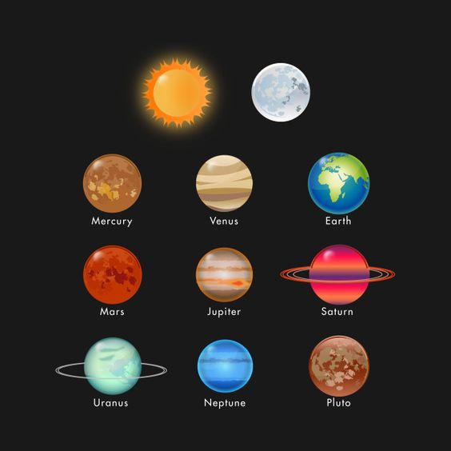
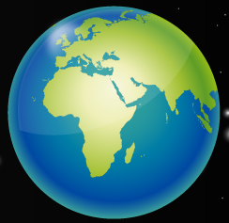
EARTH

Slide 2
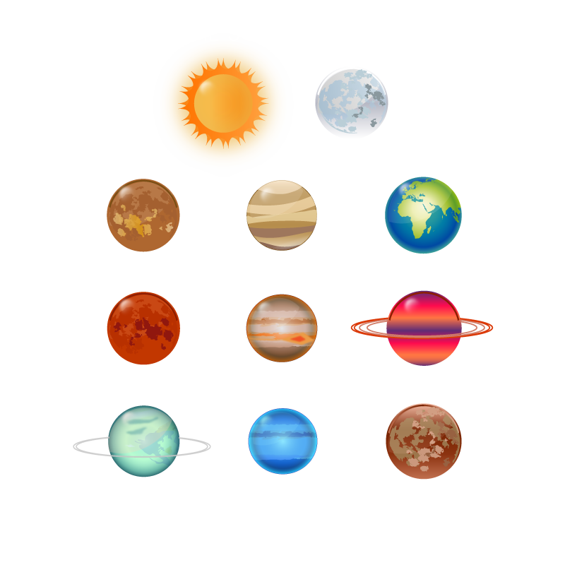
EARTH
Earth

Slide 3
EARTH
venus

Slide 4
MARS

Slide 5
NAPTUNE

